Slide 1
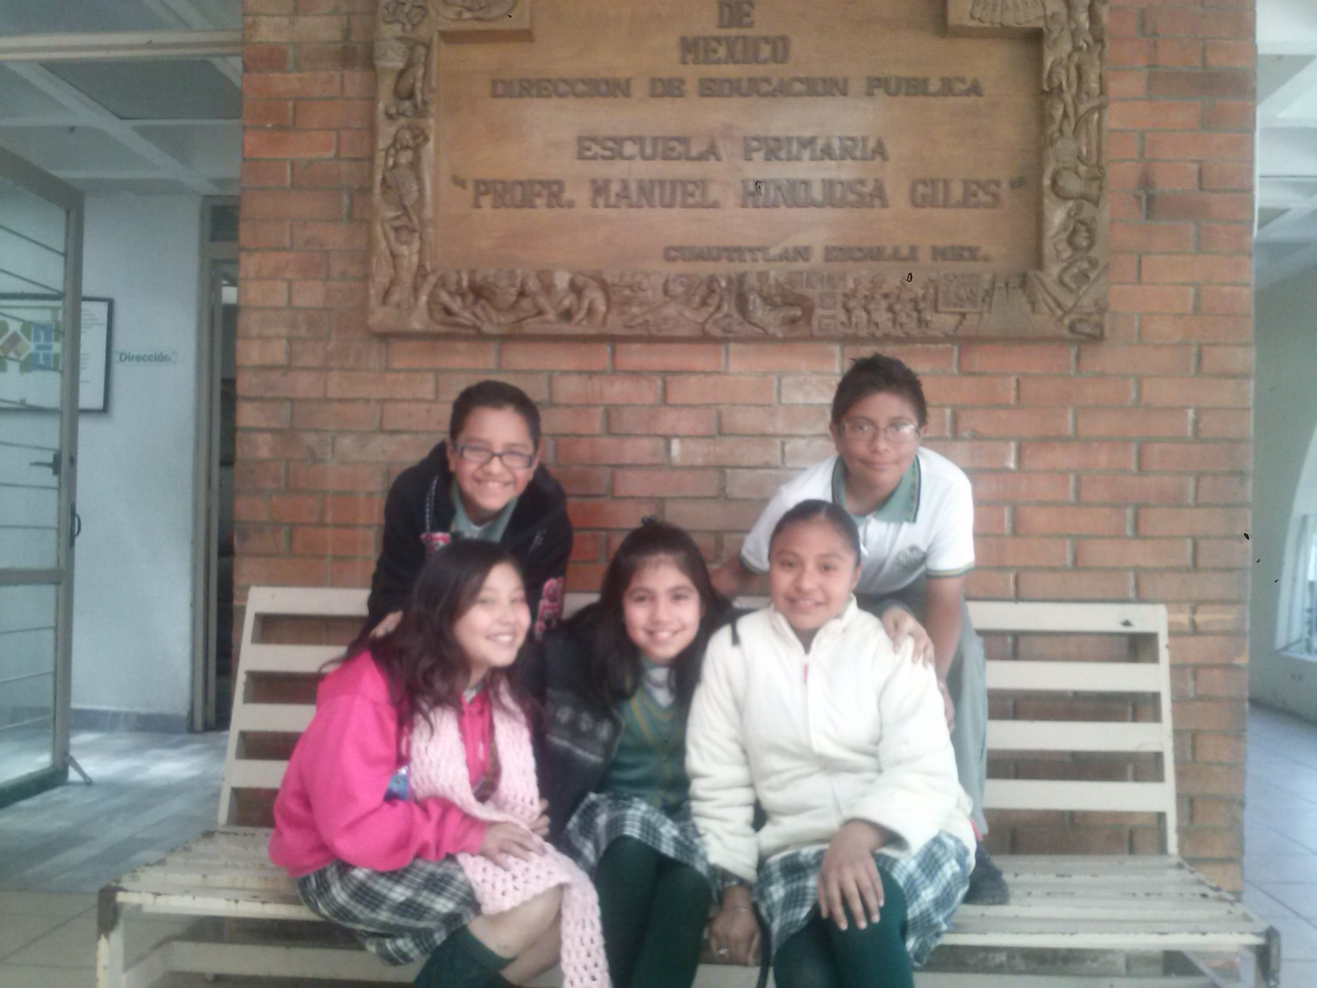
EQUIPO MONTERREY
ALAN
AISLINN
SEBASTIAN
FERNANDA
MARIANA

